Slide 1



יחידת לימוד בכישורי חיים
השוואה חברתית באמצעות הרשת
משרד החינוך
מינהל פדגוגי
אגף בכיר שירות פסיכולוגי ייעוצי
דלת למקום בטוח ברשת
מיומנות מרכזית
הכוונה עצמית -
פנייה לעזרה
שכבת ט
Notes:
השיעור נועד לפתח כישורים ומיומנויות להתנהלות מוגנת וחיובית במרחב הדיגיטלי בקרב התלמידים, תוך התייחסות להיבטים רגשיים וחברתיים בשימוש בבינה מלאכותית. במסגרת השיעור, התלמידים יתנסו בשימוש בכלי בינה מלאכותית (NotebookLM) המאפשר למידה עצמית רפלקטיבית.

Slide 2


שקופית למורה – הכנה לשיעור
כהכנה לשיעור יש לשים לב ש...:
ישנו קישור זמין של סביבת הקלאסרום.
כל המקורות וההנחיות מופיעים בסביבת הקלאסרום.
ישנם מחשבים לכל ילדי הכיתה.
קיים קישור למרחב תוצרים משותף.

Slide 3


ידע, מיומנויות וערכים
ערכים
מיומנויות
ידע
אחריות
אמון
אכפתיות ודאגה לאחר
מיומנויות קוגניטיביות
הפעלת שיקול דעת, אחריות, הבנת קשרי סיבה ותוצאה
מיומנויות רגשיות (תוך-אישי)
מודעות עצמית –
זיהוי ההרגשות השונים שעולים נוכח מצוקה כלשהי והמאפיינים האישיים/ הנטיות בהקשר לקבלת סיוע.
יצירת חווית מסוגלות לבקש ולקבל עזרה בעת הצורך
הכוונה עצמית –
התמודדות עם מצבי לחץ ומשבר- היכולת לבקש עזרה ולהעזר באחרים.
מיומנויות חברתיות (בין-אישי)
מודעות חברתית – זיהוי מצבי פגיעה שונים
התנהלות חברתית – מתן סיוע מותאם לעצמי או לאחרים בעת הצורך
זיהוי רגשות ופרדיגמות חשיבה שונות
העולות בעקבות מצוקה כלשהי והצורך,
לקבל עזרה.
שימוש ב NOTEBOOKLM ככלי לעריכת
רפלקציה אישית.

Slide 4


מטרות השיעור
התלמידים יכירו בחשיבות השיתוף והפנייה לעזרה בהתמודדות עם מצבים לא נעימים או פוגעניים ברשת.
התלמידים יזהו חסמים אישיים וחברתיים שעלולים להקשות עליהם או למנוע מהם לפנות לעזרה, בעת הצורך.
התלמידים יכירו את גורמי הסיוע השונים ויאתרו את אלו אשר הם ירגישו נוח להיעזר בהם, בעת הצורך.
התלמידים יתנסו בNOTEBOOKLM.

Slide 5


מהלך השיעור
סיכום השיעור
התנסות בכלי בינה
גורמי סיוע
סרטון -
חנוך דאום
"לשת"ף"
רפלקציה אישית על מצבי פגיעה שונים
סרטון –
לא להשאר לבד
שימו לב – מערך שיעור זה כולל פעילות במליאה ועבודה אישית של התלמידים בNOTEBOOKLM

Slide 6







הנחיות לשיח מיטבי
שיח מעודד ומקבל
שיתוף מהלב
הקשבה ממקום מתעניין ולא שיפוטי
כבוד לדברי החברים
הנאמר בשיח נשאר בינינו
אפשר לשתף אחרים בנושא, אך לספר רק על עצמי
Notes:
חשוב לחזור על הכללים המרכזיים בכל שיעור, על מנת לבסס מרחב בטוח המאפשר שיח רגשי בין התלמידים.

Slide 7


הנחיות להוראת השיעור
השקופיות הבאות מפרטות את מהלך השיעור ומיועדות להצגה בשיעור.
בגוף כל שקופית מופיע התוכן להקרנה ולעבודה עם התלמידים.
בתחתית השקופית (בהערות) נמצאות הרחבות והנחיות לך – המורה.

Slide 8
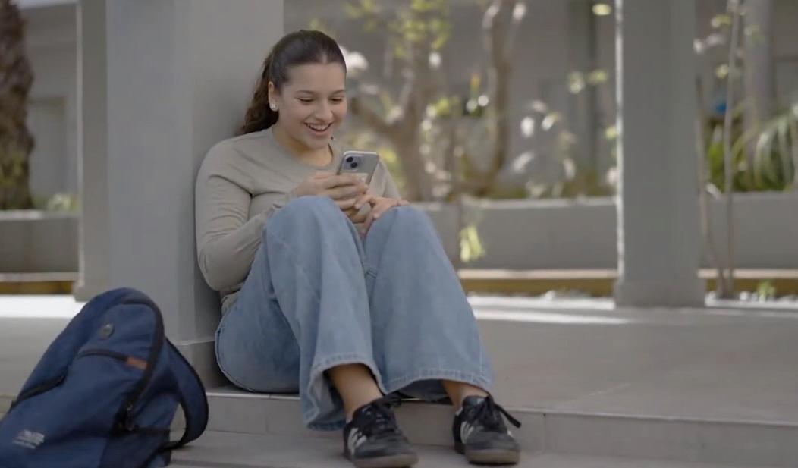
לא להישאר לבד
לצפייה בסרטון לחצו כאן
Notes:
צפייה בסרטון.

Slide 9

בעקבות הסרטון
בעקבות הסרטון
הרגשתי ש...
הבנתי ש...
הדמות שאליה
הכי התחברתי
Notes:
לאחר הדיון, נדגיש מול התלמידים כי לכל בחירה שלנו כיצד לנהוג ברשת, יש השלכות עלינו ועל האחרים, כל עוד לא נחשוב ההשלכות והתוצאות האפשריות ונתנהל בהתאם לכך, גם אנחנו וגם האחרים עלולים להיפגע.

Slide 10
בעקבות הסרטון
בעקבות הסרטון
אם היה לכם מפתח שבאמצעותו הייתם יכולים להיכנס אל תוך עולמה הפנימי של הנערה שהתמונה שלה הופצה, מה לדעתכם הייתם רואים ושומעים שם?
איך הייתם עוזרים לה?
"לא להישאר לבד..." מה דעתכם על שם הסרטון? מה משמעותו?
Notes:
לאחר הדיון, נדגיש מול התלמידים כי לכל בחירה שלנו כיצד לנהוג ברשת, יש השלכות עלינו ועל האחרים, כל עוד לא נחשוב ההשלכות והתוצאות האפשריות ונתנהל בהתאם לכך, גם אנחנו וגם האחרים עלולים להיפגע.

Slide 11

זמן לשתף
היזכרו בפעם שבה הייתם זקוקים לעזרה בהקשר לאירוע של פגיעה ברשת...
במידה ופניתם לעזרה, למי פניתם? כיצד בחרתם למי לפנות? כיצד העזרה סייעה לכם?
Notes:
שיתוף בזוגות
במקרים של פגיעה ברשת בהם היו זקוקים לעזרה –
אם פנו, למי פנו, מה היו השיקולים,
אם לא פנו, מדוע לא פנו?
כיצד הפנייה לעזרה סייעה להם?

Slide 12
בעקבות השיתוף
הרהור...
האם קל יותר או אולי קשה יותר לבקש עזרה כאשר מתרחשת פגיעה ברשת מאשר כאשר הפגיעה מתרחשת פנים מול פנים?
איך הרגשתם לשתף?
את מי ניתן לשתף במצבים בהם תזדקקו לעזרה, באופן כללי ובהקשר לרשת?
Notes:
במליאה:
המטרה היא לזהות תחושות שונות שעולות במצב של שיתוף, לדון בחסמים אפשריים הקשורים לפנייה לעזרה בעת התמודדות עם אירוע מורכב ברשת, כמו גם
ברווחים הכרוכים בפנייה לעזרה.

Slide 13

לשת"ף-
לוודא שלא תישארו פה לבד!

Slide 14
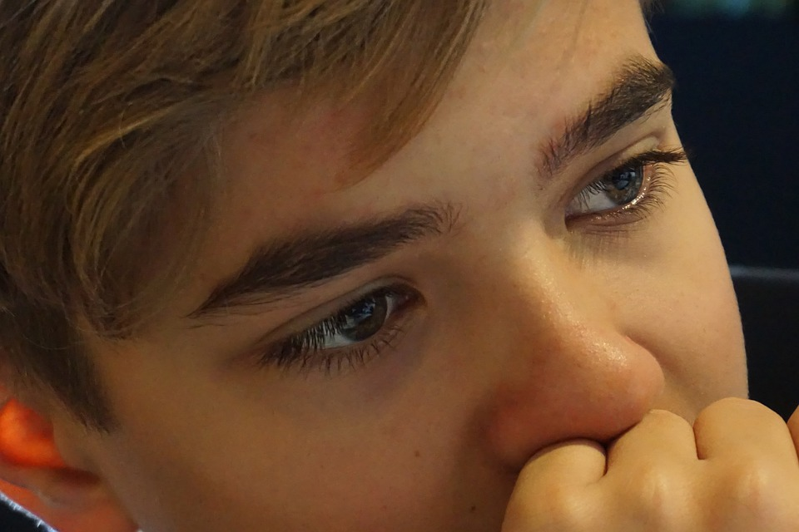
אם אדפוק בדלת, האם יהיה שם מישהו שיפתח אותה?
"אני לא בטוח שמישהו ירצה לעזור לי"
"למה שהבעיות שלי יעניינו מישהו אחר?..."
"אם אפנה לעזרה, זה עלול להוציא אותי ילד קטן..."
"אם אשתף, בטוח יחרימו לי את הטלפון או יאסרו עלי להכנס לאפליקציה"
"אני יכול להסתדר לבד! לא צריך עזרה מאחרים."
"אני מתבייש לפנות ולבקש עזרה..."
"לי קשה להתמודד עם המצב? קטן עליי..."
"אם אפנה לעזרה זה רק יחמיר את המצב..."
"מה כבר יוכלו לעזור לי? זה בלתי הפיך, זה כבר הופץ ברשת"
"מה אם אפנה לעזרה ואתאכזב?..."
אחר:
“אני לא רוצה להדאיג את אמא ואבא"
Notes:
למורה:
נאמר לתלמידים: לעיתים עולה קושי לבקש עזרה כאשר קורה אירוע כלשהו, גם אם אנו זקוקים לסיוע.
מהן לדעתכם לדעתם הסיבות לכך.
נסכם את דברי התלמידים ותציג תשובות רווחות של חסמים לשיתוף ולפנייה לעזרה ברשת וככלל (מופיעות על השקף).
נזמין את התלמידים לתאר חסמים נוספים.

Slide 15

לשתף לשתף לשתף, חנוך דאום לחצו על הכותרת לצפייה בסרטון
"הדבר שילד צריך לדעת...הבסיסי ביותר, זה שהוא יכול לשתף את ההורים בכאב שלו, בכל דבר שהוא מרגיש. אל תתמודדי לבד. תמיד תשתפי" ( חנוך דאום)
לשת"ף-
לוודא שלא תישארו פה לבד!
Notes:
הנחיות למורה: נקרין על הלוח את הסרטון של חנוך דאום "לשתף לשתף לשתף" ( יש ללחוץ על הריבוע הירוק
על מנת להכנס לקישור) כבסיס לשיח על החשיבות של שיתוף כאשר יש צורך בפנייה לעזרה. בהמשך ייערך דיון על
הגורמים אליהם ניתן לפנות בנוסף להורים, כפי שנאמר בסרטון.
קישור לסרטון: https://www.youtube.com/watch?v=9TUSc5_s4iw&t=30s

Slide 16
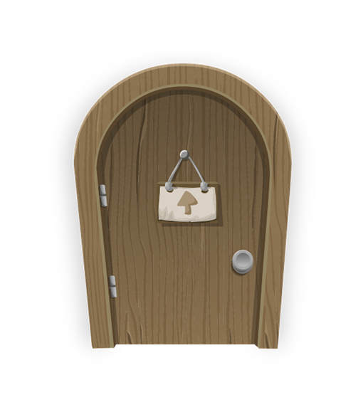

אם אדפוק בדלת, מי עוד יהיה שם לפתוח?
מחנך או מחנכת
מוקד 105
הורים
חברים
וחברות
אחר
יועץ או יועצת
Notes:
נציג בפני התלמידים אפשרויות שונות לפנייה לעזרה בעת התמודדות עם מצבי סיכון ופגיעה ברשת ונזמין אותם
להציע גורמים נוספים לפנייה לעזרה.
חשוב להרחיב אודות מוקד 105 על ידי לחיצה על הדלת.

Slide 17
אם תדפוק בדלת, אני אהיה שם לפתוח
אני
Notes:
נזכיר לתלמידים שבכוחם תמיד להיות דלת פתוחה ואוזן קשבת עבור מישהו אחר

Slide 18

במה מוקד 105 יכול לסייע?
בכל מקרה של מצוקה או פגיעה ברשת - אל תישארו עם זה לבד!
הסרת תמונות וסרטונים, במידת האפשר
טיפול באירועי פגיעה ברשת
מצבים שלא ידועה בהם זהות הנפגעים או הפוגעים
מצבי חירום ומצוקה של קטינים ברשת
הפניה לגורמי סיוע בבית הספר ובקהילה
מתן מידע
© המטה הלאומי להגנה על ילדים ברשת
Notes:
הערות למורה:
הרחבה על אודות המענים שהמוקד נותן - מוקד 105 עומד לשירות הציבור בהיבטים הבאים:
כשיש צורך בהסרת תכנים, המוקד ייתן מענה מ-2 סוגים:
תוכן פלילי - כגון הפצת תמונה/סרטון חושפניים והפצת תכנים בעלי אופי מיני, איומים, חשש לפגיעה בחיי אדם. המוקד יפנה למנהלי האפליקציות ויבחן את האפשרות להסרת התוכן.
תוכן שאינו פלילי - כשמדובר בתכנים מביכים/ משפילים היכולת להסיר את התכנים נמצאת בידי המשתמש על ידי דיווח באפליקציה. כמעט בכל אפליקציה ניתן לדווח על תוכן פוגעני באמצעות לחיצה על אייקון עזרה/ גלגל שיניים/ 3 נקודות.
חשוב לדעת כי למנהלי האפליקציה יש אינטרס שהמשתמשים בה ימשיכו לעשות שימוש באפליקציה ושירגישו בטוחים ומוגנים.
ייעוץ וסיוע לגבי טיפול באירוע פגיעה:
ייעוץ וסיוע להורים, צוותי חינוך, תלמידים במגוון אירועים כגון: פתיחת דף אינסטגרם מתחזה, שיימינג וכד'.
סיוע במצבים בהם לא ידועה זהות הנפגע או הפוגע (השם שלו ומיקומו) במקרים הבאים:
- ככלל, כשהאירוע בעל אופי פלילי או באירוע בו יש חשש לחיי אדם (למשל איום באובדנות).
סיוע במצבי חירום ומצוקה
מתן מידע להורים, צוותי חינוך ותלמידים והפנייה לגורמי סיוע בקהילה, לדוגמה:
שיחות הסברה, מתן חומרי הסברה, ו/או פעילויות וסדנאות לתלמידים ולצוותי חינוך.

Slide 19
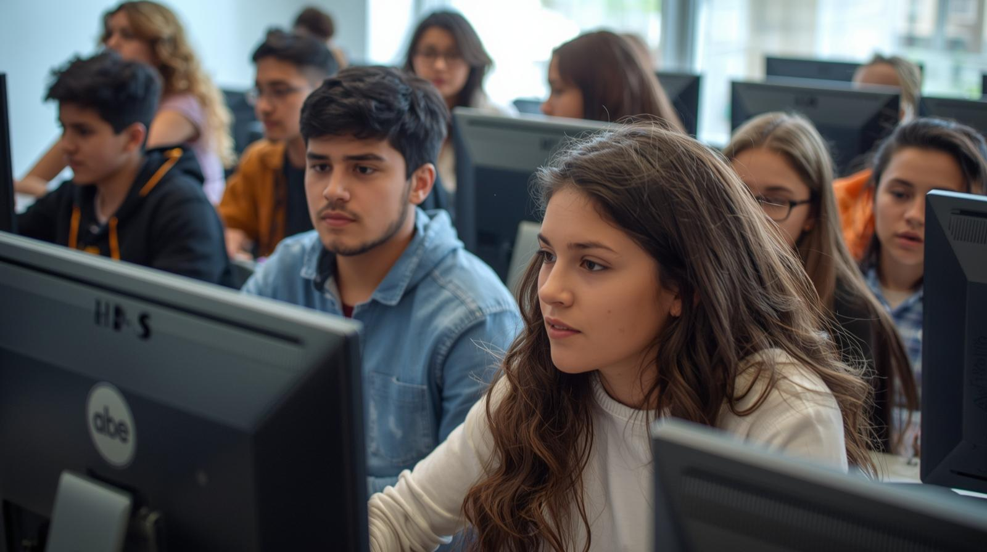
עובדים עם בינה מלאכותית ב-Notebook LM
Notes:
הנחו את התלמידים להיכנס לסביבת הקלאסרום על מנת לבצע את המשימה בעזרת הבינה המלאכותית.
המשימה תאפשר לתלמידים להתבונן על התהליך שעברו בשיעור, על מה שנלמד ולהציג תוצר יצירתי.

Slide 20
מה למדנו היום?
מה היה לכם קל יותר: לצפות, לקרוא או לכתוב? למה?
איזו דרך למידה עזרה לכם הכי הרבה היום?
האם הייתם ממליצים ורוצים להמשיך לעבוד בשיעורים בנוטבוק?
מושג חדש שפגשתם היום,
איך הייתם מסבירים אותו לחבר?

Slide 21

מה המסרים שלנו?
גם ברשת, אנשים שונים מגיבים בדרכים שונות למצבי תסכול ומצוקה.
לפנייה לעזרה יתרונות רבים, ביניהם הקלה מעצם תחושת השיתוף וההזדמנות לצמיחה.
פנייה לעזרה היא פעולה אקטיבית החותרת לשינוי המצב הקיים – אל תהססו לפנות לעזרה, זה מעיד על כוח ועל עוצמה פנימית.
Notes:
הרחבה למורה: חסמים אשר מונעים מבני נוער לבקש עזרה עלולים להעצים את הרגשות הקשים שהנפגע כבר שרוי בהם,
כגון חרדה מוגברת, תסכול, אשמה, בושה ועוד.
בנוסף, האירוע עלול להמשיך ואף להסלים, וליצור פגיעה מתמשכת והרסנית, הן מבחינת משך הזמן והן מבחינת
ההשפעה שלה על הנפגע.
לפיכך, חשוב להעביר מסרים מעודדים באשר לפניה לעזרה ומתוך דיוק לנפגע ולמענים שמתאימים לו.

Slide 22
מה המסרים שלנו?
יש אנשים שקל להם לשתף בקושי ולפנות לעזרה, בעוד לאחרים קשה יותר, יש חסמים שונים אשר מונעים מבני נוער לבקש עזרה, כגון חשש ופחד מאכזבה.
אי פנייה לעזרה כרוכה במחירים – בדידות, המשך הפגיעה, סיכון ותחושות קשות כגון עלבון, איום ופחד.
יש גורמים שונים אליהם ניתן לפנות לעזרה בעת התמודדות עם מצבי סיכון ברשת, ביניהם הצוות החינוכי, הורים, חברים, מוקד 105 ואף שימוש ברשת כפלטפורמה לקבלת עזרה כפורומים ועמותות שונות.
Notes:
הרחבה למורה: חסמים אשר מונעים מבני נוער לבקש עזרה עלולים להעצים את הרגשות הקשים שהנפגע כבר שרוי בהם,
כגון חרדה מוגברת, תסכול, אשמה, בושה ועוד.
בנוסף, האירוע עלול להמשיך ואף להסלים, וליצור פגיעה מתמשכת והרסנית, הן מבחינת משך הזמן והן מבחינת
ההשפעה שלה על הנפגע.
לפיכך, חשוב להעביר מסרים מעודדים באשר לפניה לעזרה ומתוך דיוק לנפגע ולמענים שמתאימים לו.

Slide 23

חשוב לזכור -
אתם אף פעם לא לבד!
תמיד יש כתובת שאפשר לפנות אליה,
בכל זמן שאנו זקוקים לה.
בכל אחד מכם קיים
הכוח להיתמך ולהיעזר.
Notes:
הנחיות למורה:
נאמר לתלמידים:
"היום קיבלתם "הצצה" לעולמו הפנימי של מי שחווה קושי או מצוקה כלשהי, חוויתם את הרגשות שעולים והתחברתם למצבים של קושי גם בחיים האישיים.
בנוסף, קיבלתם כלים כיצד לזהות את הקושי כהזדמנות להיעזר ולהתמך, מתוך מגוון רחב של אפשרויות. לכן חשוב לזכור - אתם אף פעם לא לבד, תמיד יש כתובת שאפשר לפנות אליה כל זמן שאנו זקוקים לה, ובכל אחד ממכם קיים הכוח להתמך ולהיעזר".

Slide 24

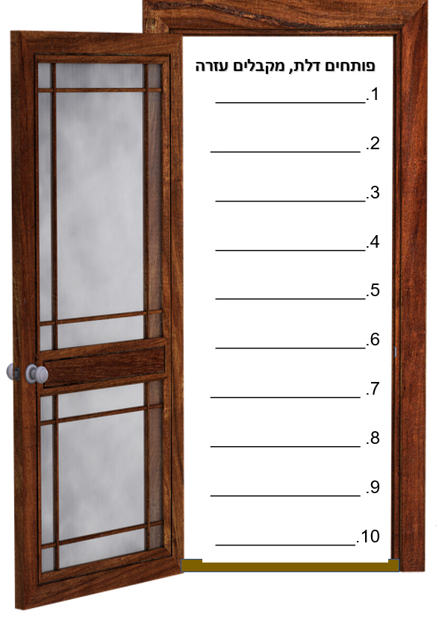


דלת למקום בטוח
Notes:
המשימה הבאה היא פעילות יישום. המורה תחלק לכל תלמיד דלת אחת, בה הוא יצטרך למלא לעצמו אפשרויות
לאנשים וגורמים שונים אליהם הוא ירגיש בנוח לפנות לסיוע בעת הצורך. יש להדגיש כי הרשימה יכולה להשתנות מאחד
לשני, ושהיא אישית בהתאם לקשרים שיש לכל תלמידים עם גורמים ואנשים שונים בחייו, והמידה בה הוא חש בנוח עם כל
אחד.
חשוב להנחות את התלמידים להדביק את הדלת על מחברת/יומן/ הדלת של חדרם או כל מקום אחר שהם רואים לנכון על
מנת שתהיה להם זמינה במצבים בהם הם צריכים תזכורת (תזכורת כי הם לא לבד ותמיד יש מישהו שאפשר ורצוי להיעזר
בו).
חלופה נוספת: לאפשר לתלמידים הבוחרים בכך ליצור קמפיין/ סרטון אשר מעודד את התלמידים לשת"ף.

Slide 25
להדפסה

